Slide 1
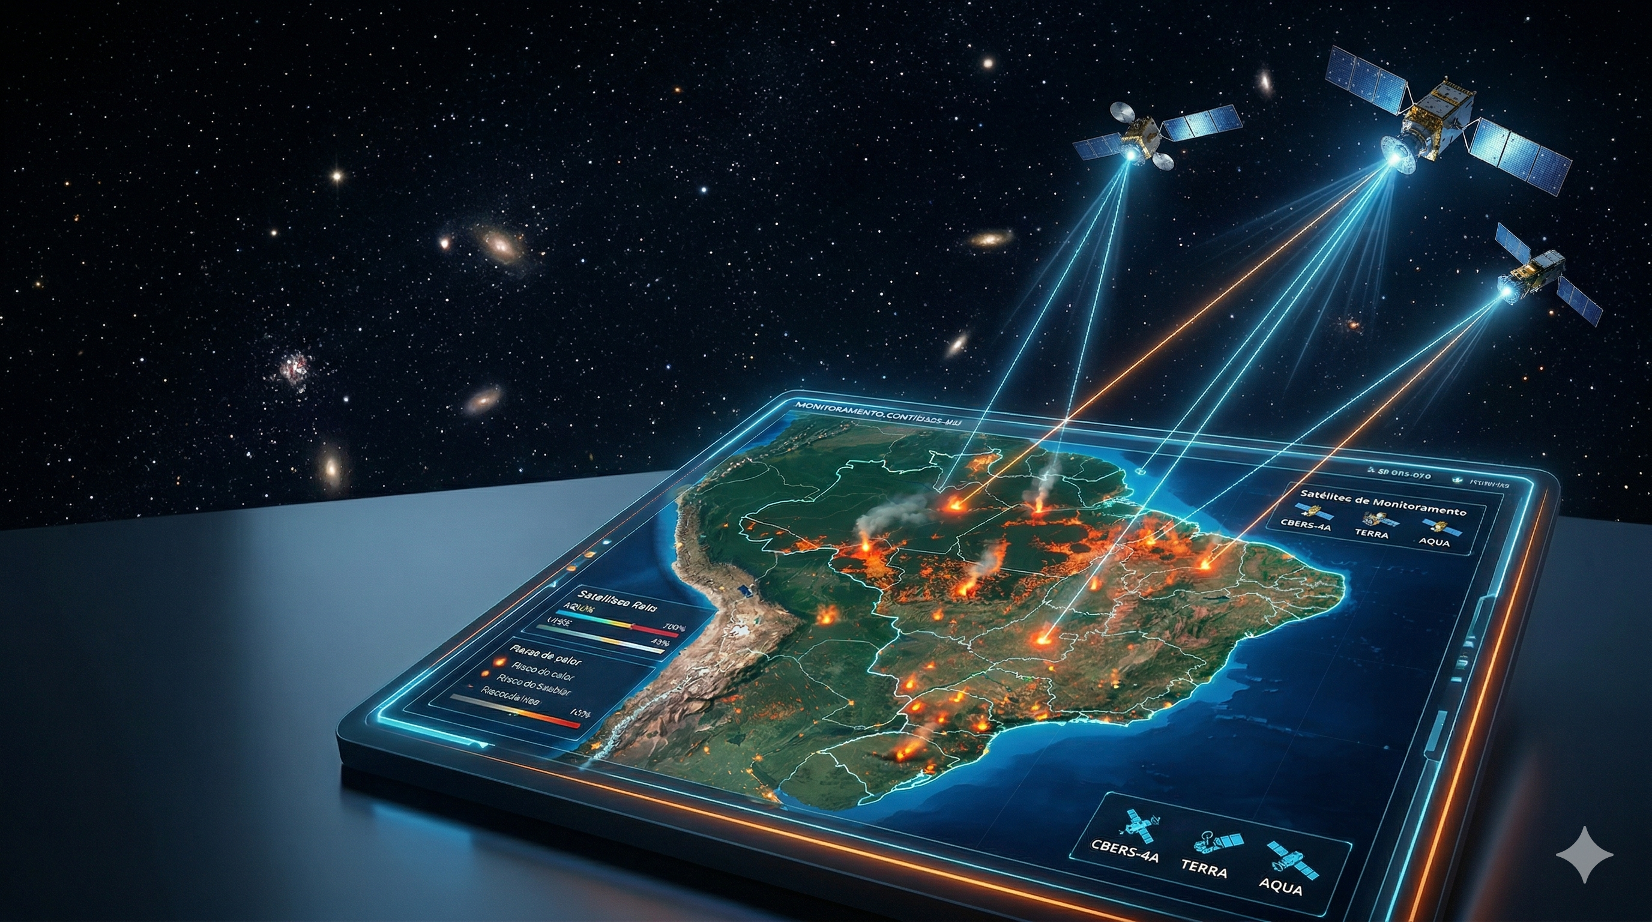

Monitoramento de Queimadas

Slide 2

Pipeline completo de dados: do Web Scraping à Visualização Geográfica Interativa em tempo real.
Aluna: Sabrina Caldas Rodrigues
Prof. Gabriel de Souza Leitão
Mentor Vitor Bremgartner
AX Academy · Digital Transformation Abril/2026

Slide 3

Visão Geral da Organização do Projeto
/ Monitoramento_queimadas
├── bot.py // Orquestrador principal
├── executar_projeto.bat // Script de execução rápida
├── requirements.txt // Dependências
├── data/
│ ├── bruto/ // CSVs originais do INPE
│ └── tratado/ // Dados limpos e enriquecidos
├── src/ // Código Fonte
│ ├── download_dados.py // RPA
│ ├── tratamento.py // Lógica de Data Science
│ └── visualizacao.py // Mapas
└── output/
├── dados/ // Exportações finais
└── gráficos/ // Mapas de calor

Slide 4
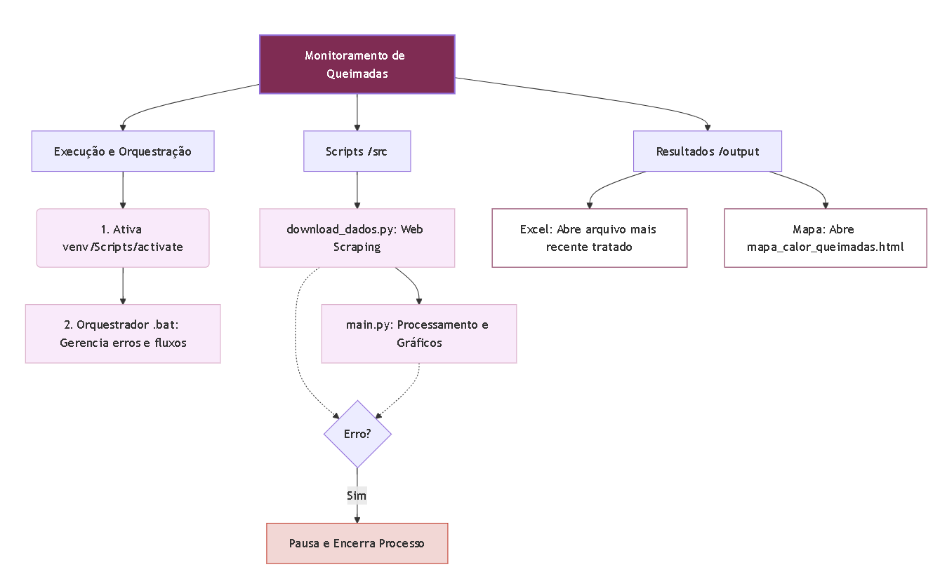

Fluxo da automação
4/38

Slide 5









Geolocalização e Automação Web
Da extração automatizada à inteligência geoespacial.
Playwright: Automação Web
Controla navegadores modernos (Chromium/Firefox) para realizar tarefas repetitivas. No projeto, automatiza o acesso ao portal de queimadas e o download dos dados mais recentes sem intervenção humana.
Reverse Geocoder: Geocodificação Turbo
FLUXO DE AQUISIÇÃO
Realiza a conversão de coordenadas (lat/lon) em Cidades e Estados em modo offline e ultra-rápido, otimizando o processamento de planilhas gigantes sem travar a rede..
1
Download autônomo do portal INPE via Playwright.
2
Tratamento de coordenadas lat/lon com Reverse Geocoder
3
Folium: Visualização Interativa
Geração de camadas interativas no Folium.
Ponte entre o processamento Python e a biblioteca Leaflet.js. Cria mapas complexos com camadas de calor e marcadores, gerando arquivos HTML leves e exploráveis em qualquer navegador.
10/38

Slide 6



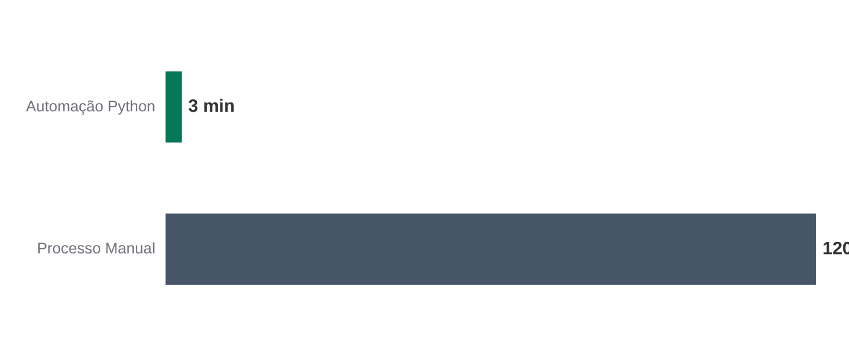








ESTUDO DE CASO
Resposta a Emergências
Tempo de Resposta: Manual vs. Automatizado
O Desafio (A Dor)
Brigadistas precisam alocar recursos em regiões de 500 mil km². O cruzamento manual de fontes (satélites e relatórios) consome horas preciosas, gerando uma visão fragmentada.
A Tecnologia Heroína
"O que levava horas, agora leva segundos."
Playwright: Coleta automática INPE
Pandas: Processamento instantâneo
Decisões Rápidas
Bioma Protegido
Minutos vs Horas
Redução de danos
Impacto Real
Otimização crítica em situações onde cada minuto conta para salvar vidas e biodiversidade.
10/38

Slide 7










Conclusão e Valor Tecnológico
Impacto Social
Preservação Ambiental
Proteção de vidas humanas e saúde pública através do monitoramento em tempo real de focos críticos.
Ações rápidas para salvar biomas como a Amazônia, reduzindo o impacto das mudanças climáticas.
Minimização de perdas bilionárias no agronegócio por meio de alertas proativos e automação.
A Urgência em Números
Em 2024, a falta de monitoramento ágil contribuiu para perdas de R$ 48 bilhões no agronegócio brasileiro. A tecnologia Python reduz o tempo de resposta de horas para minutos.
79%
2-3 min
AUMENTO EM ÁREAS QUEIMADAS
TEMPO DE PROCESSAMENTO
"Tecnologia bem aplicada transforma dados brutos em decisões que salvam o futuro."
7/38

Slide 8
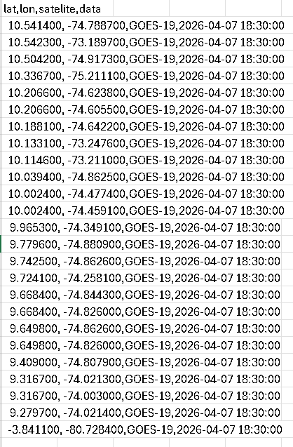
Transformação dos dados
Hoje, ao entrar no site, consigo baixar o arquivo, mas ele só vem com as coordenadas de latitude e longitude e alguns metadados mínimos.

Slide 9
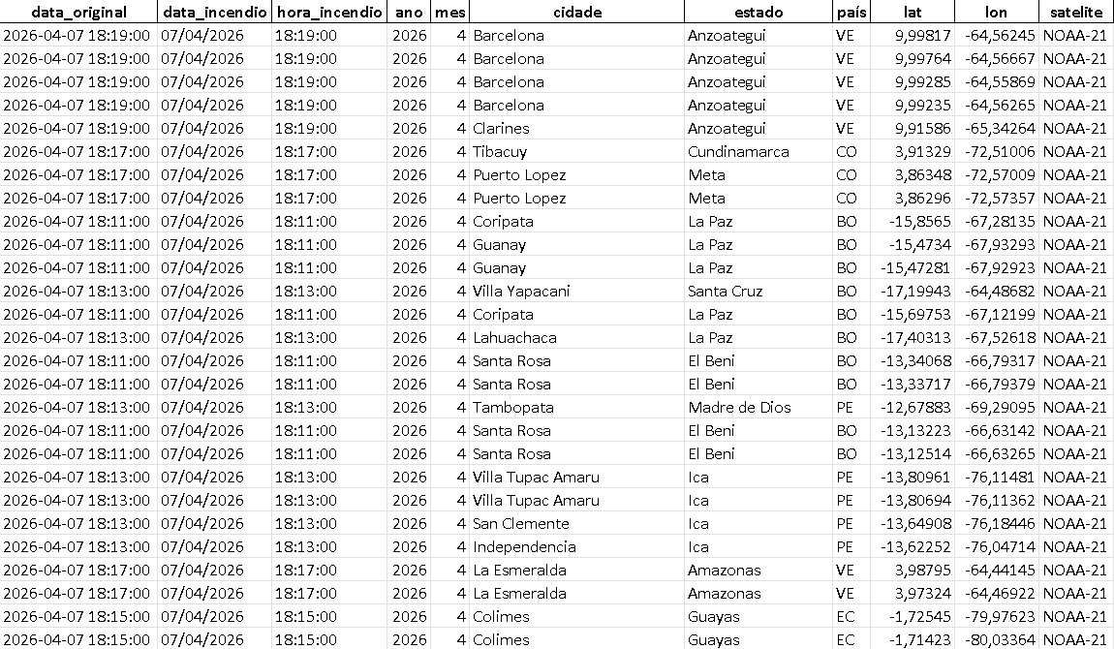
Transformação dos dados
Com o projeto conseguimos transformar esse dado bruto em um conjunto de informações tratadas e prontas para análise

Slide 10
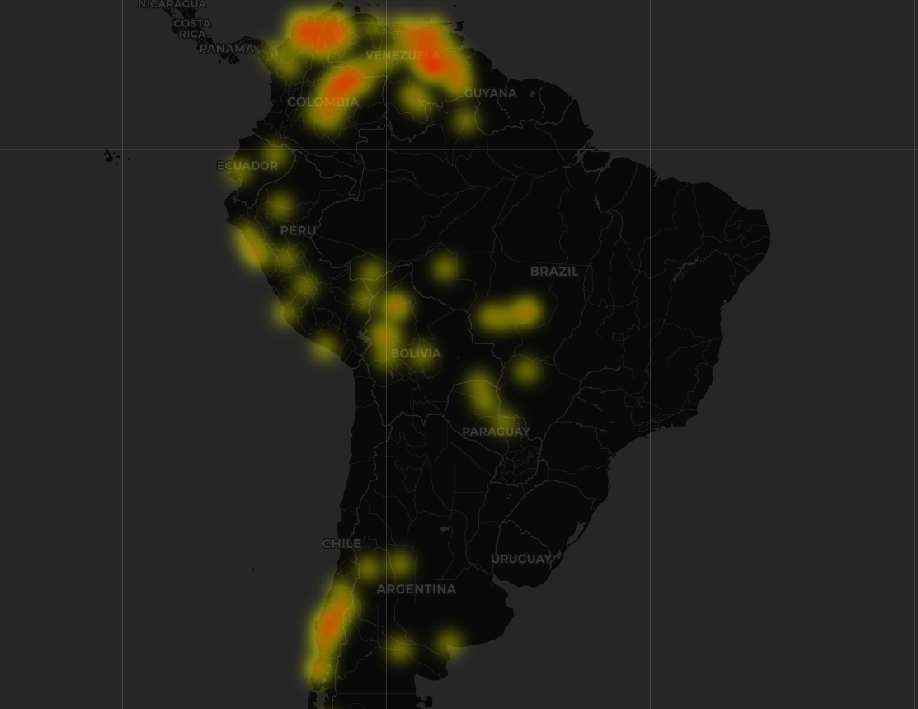
Transformação dos dados
Geração de mapa de calor interativo em HTML, permitindo visualização em tempo real pelo usuário.
10/38

Slide 11

Demonstração

Slide 12
Referências
Github do projeto . Disponível em: monitoramento_de_queimadas
37/38

Slide 13





Obrigada Pela Atenção!

